Slide 1
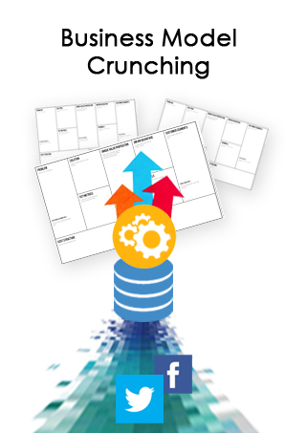
Projektsteckbrief Business Model Crunching
Projektleiter: Prof. Dr. Christian Decker
Forschungsgruppe: Smart Data Services
Kontext: Im digitalen Unternehmen (digital business) ist die aktive (Neu-)Ausrichtung der eigenen Geschäftsmodelle essentiell für die zukünftige Wettbewerbsfähigkeit. Die Verarbeitung vorhandener unstrukturierter Daten aus einer Vielzahl von Quellen dient als Grundlage für innovative Geschäftsmodelle; Lean Canvas als etablierte Methode zur Entwicklung und Dokumentation von Modellen.
Projektziele: Massiv-datengetriebene Geschäftsmodell-Exploration ermöglichen, d.h. viele Alternativen durchprobieren, Maschinelle Unterstützung von Modellen (Empfehlungen, automatische Ergänzungen), große themenspezifische Informationsmengen aus dem Internet in Geschäftsmodellen verbinden
Methoden: Einarbeitung in die Grundlagen von Lean Canvas und Text Mining, Evaluation von Text Mining Tools, Entwicklung eines Software-Prototyps zur Geschäftsmodellexploration, iterative Optimierung der Software
Ergebnisse: Rechercheergebnisse, Dokumentation, Evaluationsergebnisse (Text Mining Tools), Software-Prototyp
Transfer: DEC16 Konferenz

